Slide 1
Strategia komunikacji wewnętrznej

Slide 2
Intro do dokumentu
Strategia komunikacji wewnętrznej powinna być jak mapa, ścieżka jaką chcemy podążać, aby usprawnić komunikację w firmie.
Podstawowe elementy, które powinny znaleźć się w stretegii:
Gdzie obecnie jesteś?
Gdzie chcesz być (cele)
Jak tam dotrzeć?
Jak długo zajmie Tobie dotarcie do celu (i dlaczego?)
Co się może pojawić po drodze (wyzwania)
Dlaczego właśnie takie podejście uważasz za najbardziej efektywne?
Skąd będziesz widział(a), że osiągnęłaś swój cel (mierniki)?
Co się wydarzy, jeżeli nie zmienisz swojego sposobu działania?

Slide 3
Cel dokumentu
Tutaj opisz czemu ma służyć ten dokument, przykłady poniżej:
Celem strategii komunikacji wewnętrznej jest zapewnienie wszystkim pracownikom organizacji dostępu do plików i informacji, których potrzebują do podejmowania świadomych decyzji i jednocześnie optymalizować efekty podejmowanych działań.
Celem strategii komunikacji wewnętrznej jest wdrożenie efektywnego procesu przepływu informacji w organizacji, dzięki czemu pracownicy będą w stanie realizować zadania i wspierać firmę w realizacji celów strategicznych.

Slide 4
Obecna sytuacja
Tutaj w skrócie przedstaw, jak wygląda obecnie komunikacja, jakie są najbardziej efektywne działania, jakie są wyzwania. Nawiąż do badań, ankiet i innych danych wglądowych.

Slide 5
Nasze podejście
W tym miejscu opisz jakie jest podejście zespołu komunikacji wewnętrznej, jakimi wartościami się kieruje oferując swoje usługi w firmie:
Nasze podejście do komunikacji koncentruje się na rozwoju wewnętrznych procesów komunikacji. Nasze działania opierają się na zasadach:
strategiczne planowanie
zapewnienie wsparcia dla klientów wewnętrznych
optymalizacja narzędzi i kanałów komunikacji
uspójnienie i wdrażanie standardów komunikacji dla wszystkich procesów
prowadzenie regularnych pomiarów efektywności działań, które pozwolą na bieżąco wdrażać usprawnienia w procesie.

Slide 6
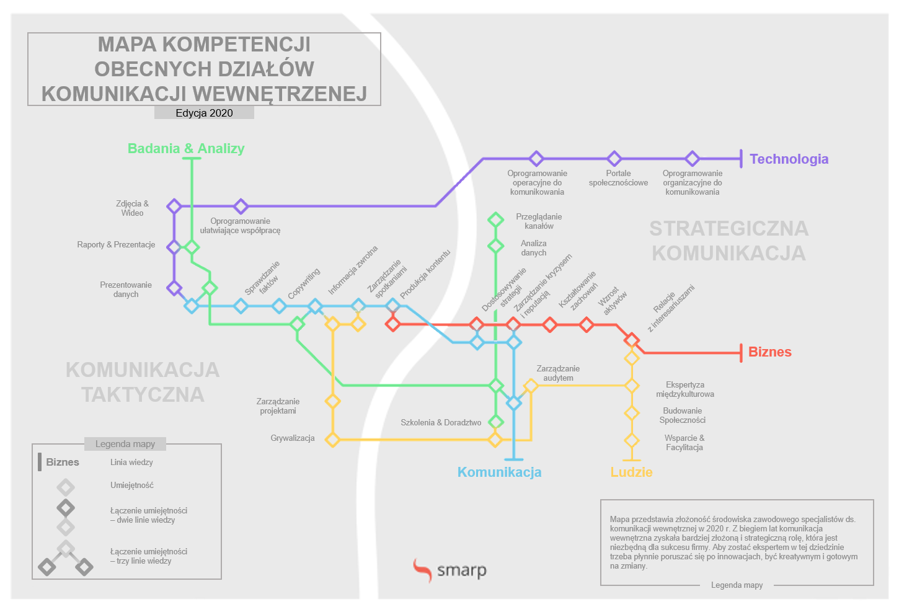
Zadania zespołu dla komunikacji wewnętrznej
Tutaj opisz jakie są najważniejsze zadania komunikacji wewnętrznej. Możesz odnieść się do poniższej mapy kompetencji i wskazać jakie obszary pokryją działania komunikacji wewnętrznej
Zapewnienie narzędzi i kanałów w ramach procesu komunikacji wewnętrznej
Opracowanie standardów i zapewnienie wsparcia dla zespołu menedżerskiego w zakresie komunikacji wewnętrznej.
Budowanie wewnętrznego employer brandingu
Zapewnienie spójności komunikacji wewnętrznej w organizacji

Slide 7
Odbiorcy komunikacji
Tutaj opisz ogólnie odbiorców:
liczba pracowników:
liczba lokalizacji:
typ pracy: (zdalna, biurowa, mieszana, w terenie)
język komunikacji:
etc.:

Slide 8
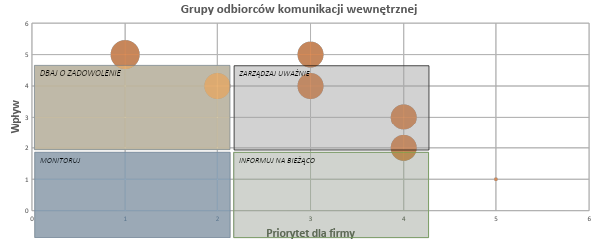
Analiza interesariuszy komunikacji wewnętrznej
W tym miejscu wklej wykres z analizy interesariuszy z pliku excel

Slide 9
Cele dla komunikacji wewnętrznej
Zbierz w jedną tabele wypracowane wcześniej cele dla komunikacji wewnętrznej
CEL DLA KOMUNIKACJI WEWNĘTRZNEJ | Mierniki efektywności | Osoby odpowiedzialne i działy współpracujące przy realizacji celu

Slide 10
Podział ról i odpowiedzialności: KOMUNIKACJA WEWNĘTRZNA W ORGANIZACJI
 | Członkowie Zarządu | Kadra menadżerska | Zespół komunikacji
MISJA | Tutaj opisz nadrzędne zadanie komunikacyjne realizowane przez ta grupę | Tutaj opisz nadrzędne zadanie komunikacyjne realizowane przez ta grupę | Tutaj opisz nadrzędne zadanie komunikacyjne realizowane przez ta grupę
AKTYWNOŚĆI | TYGODNIOWO: MIESIĘCZNIE: KWARTALNIE: RAZ NA PÓŁ ROKU: RAZ NA ROK: | TYGODNIOWO: MIESIĘCZNIE: KWARTALNIE: RAZ NA PÓŁ ROKU: RAZ NA ROK: | TYGODNIOWO: MIESIĘCZNIE: KWARTALNIE: RAZ NA PÓŁ ROKU: RAZ NA ROK:

Slide 11
Matryca kanałów komunikacji
Kanał | Przeznaczenie | Właściciel
Mailing | Przekazywanie kluczowych informacji o tym co się dzieje w firmie do dużej grupy odbiorców.
Intranet | Źródło bieżących informacji dotyczących tego co się dzieje w firmie. Zapewnienie przestrzeni na przepływ informacji wewnątrz holdingu. Stworzenie przestrzeni dla pracowników do komunikacji nieformalnej.
Facebook - #moje miejsce | Promocja nowych funkcjonalności Intranetu Budowanie dumy i poczucia przynależności do grupy.
Kwartalne spotkania z pracownikami | Przekazanie wyników, najważniejszych informacji o kierunkach strategicznych firmy i planach. Kanał komunikacji Zarządu z pracownikami (możliwość zadawania pytań przed oraz w trakcie spotkania)
Spotkania zespołowe | Komunikowanie i wyjaśnianie w jaki sposób strategia biznesowa wpływa na realizowane przez zespół zadania. Kaskadowanie informacji do zespołów. Przestrzeń na komunikację dwustronną, zbieranie feedbacku od pracowników odnośnie bieżących potrzeb. Docenianie i uznanie dla pracowników.
Wydarzenia, akcje specjalne | Budowanie zaangażowania, poczucia przynależności, dumy z miejsca pracy.
Top 100 | Komunikacja celów strategicznych do zespołu menadżerskiego Przygotowanie do kaskadowania informacji do zespołów. Wymiana wiedzy i dobrych praktyk w zespole menadżerskim.
Plakaty/wlepki w biurze | Promowanie akcji wewnętrznych.

Slide 12
KONIEC DOKUMENTU

